Slide 1
Роль структуры порового пространства в миграции пестицидов
Третья открытая конференция молодых ученых
Почвенного института имени В.В. Докучаева
"ПОЧВОВЕДЕНИЕ: ГОРИЗОНТЫ БУДУЩЕГО. 2019"
Белик Александра Александровна
МГУ им. М.В. Ломоносова,
ВНИИ фитопатологии
Кокорева Анна Александровна, к.б.н., МГУ им. М.В. Ломоносова
Москва 2019

Slide 2
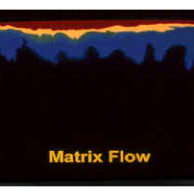
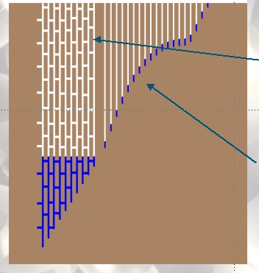
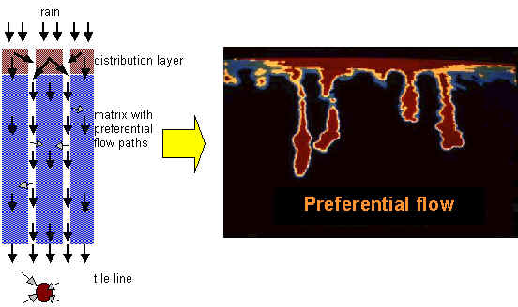

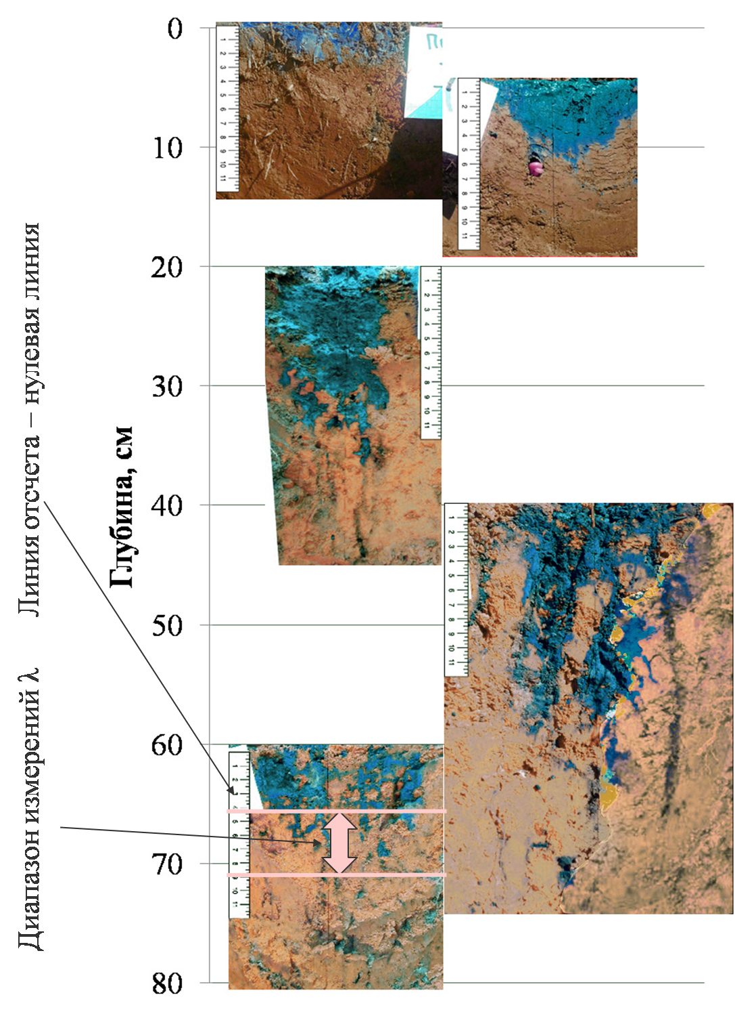
Миграция пестицидов в почве
Уравнение конвективно-диффузионного переноса
Внутреннее водонакопление и боковой отток
+
=
Быстрая фильтрация осадков через профиль
Коэффициент гидродинамической дисперсии
Модель «двойной» пористости: обходная и сквозная система пор
Модель PEARL 4 Модель MACRO
Пользователь не может корректировать параметры ответственные за разделение порового пространства на домены
Пользователь может задавать в препроцессоре количество макропор и микропор в процентом содержании

Slide 3
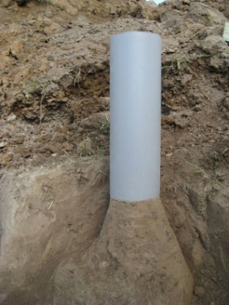
Метод томографического анализа
Томограф с разрешением 200 мкм/пиксель
(Геологический факультет МГУ им. М.В. Ломоносова)
Агродерново-подзолистая почва
(Опытное поле опорного пункта «Зеленоградский» Почвенного института имени В.В. Докучаева)
Проекции анализа
А
В
Почва
h=20 или
30 см
d=10см
С
Монолиты соответствуют горизонтам
P (0-30 см) the EL-ELB (30-50 см)
А – фронтальная В – профильная
С –горизонтальная

Slide 4
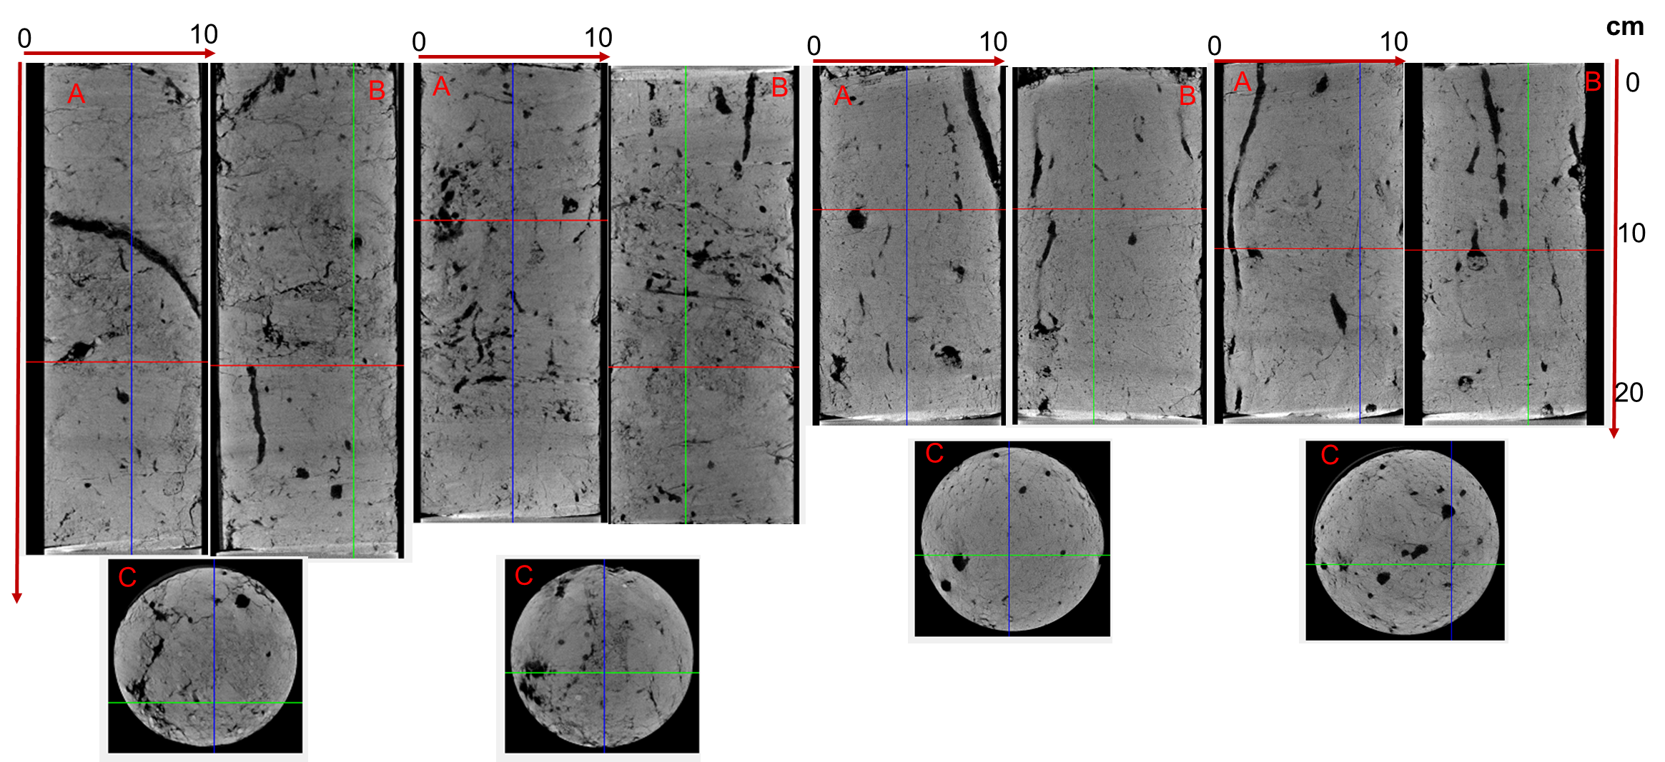
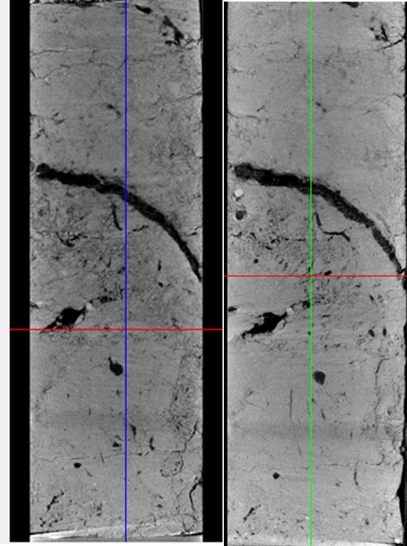
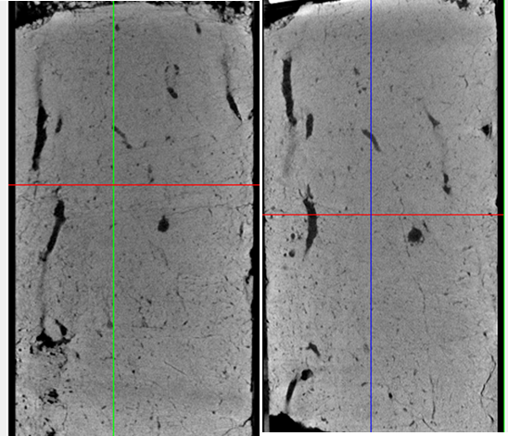
Томографические снимки
0-30 см
0-30 см
30-50 см
30-50 см
0-30 см
Ненасыщенные Насыщенные
30-50 см
Ненасыщенные Насыщенные

Slide 5
АНАЛИЗ ГОРИЗОНТАЛЬНЫХ ПРОЕКЦИЙ (2d)
 | Монолиты
Показатель, % | 0-30 см (1) | 0-30 см (2) | 30-50 см (1) | 30-50 см (2)
Ненасыщенные условия
Объем твердой фазы | 90,6 | 92,8 | 97,5 | 97,0
Объем пор внутри колонки | 9,2 | 6,5 | 2,4 | 2,5
Насыщенные условия
Объем твердой фазы | 92,9 | 93,9 | 97,7 | 97,5
Объем пор внутри колонки | 5,8 | 5,4 | 2,1 | 2,2

Slide 6
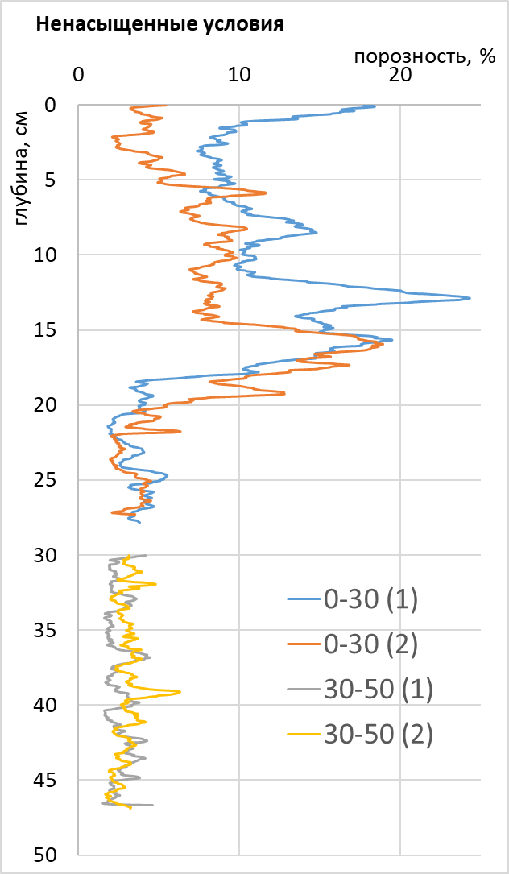
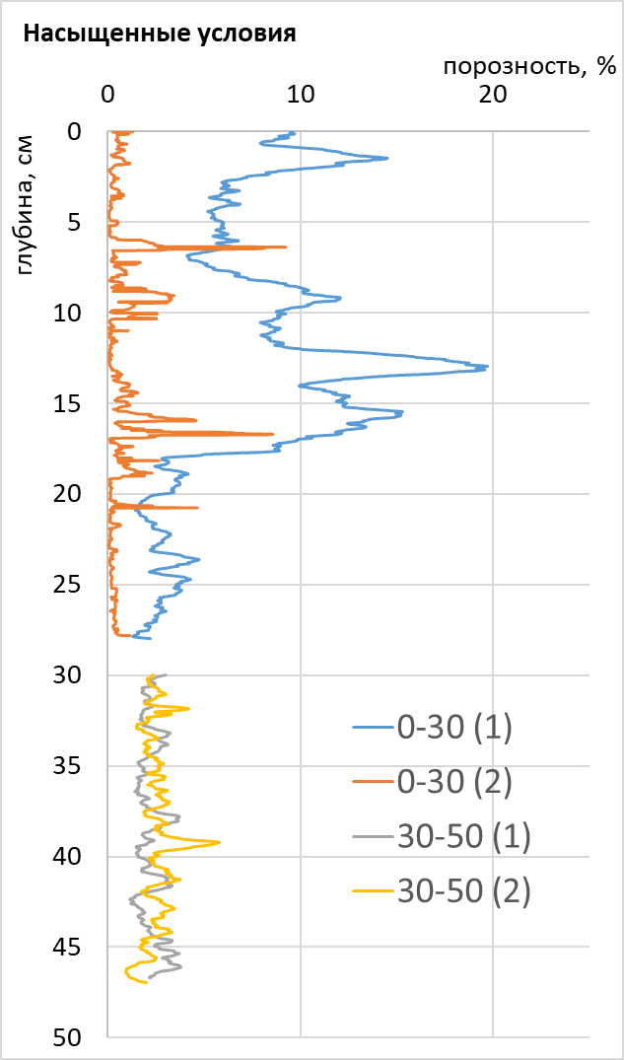
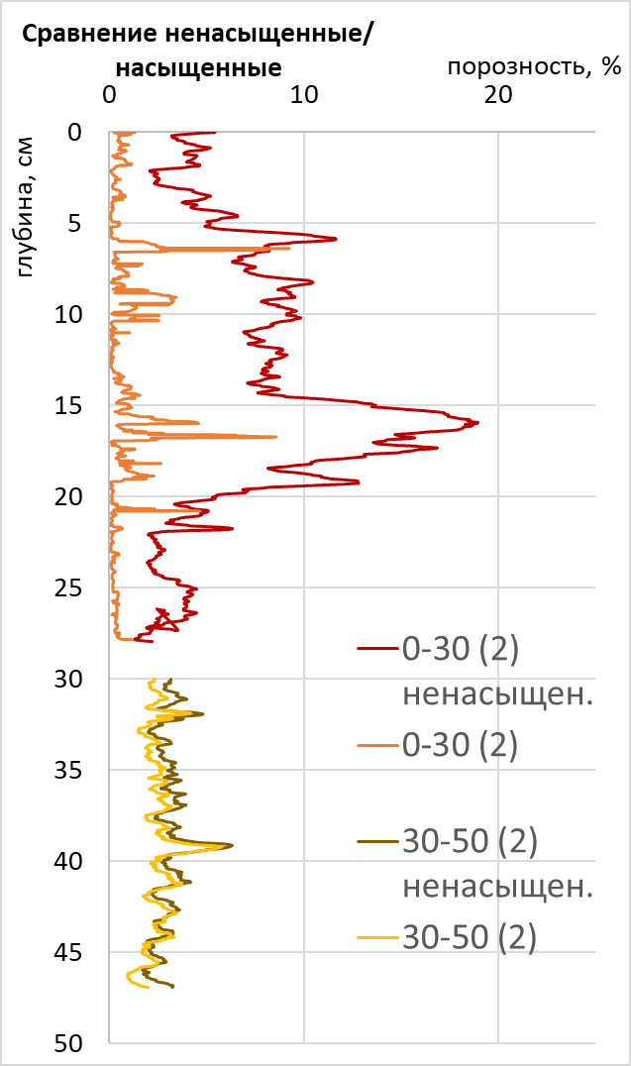
Распределение макропор в почве

Slide 7
анализ в 3х проекциях (3D)
 | Монолиты
Показатель | 0-30 см (1) |  | 0-30 см (2) |  | 30-50 см (1) |  | 30-50 см (2)
 | Ненасыщенные условия Насыщенные условия
Закрытая порозность, % | 0,65 | 1,0 | 0,9 | 0,9 | 1,6 | 1,0 | 1,3 | 0,9
Открытая порозность, % | 2,34 | 6,3 | 6,5 | 5,2 | 2,0 | 1,3 | 2,9 | 1,6
Общая порозность, % | 2,97 | 7,2 | 7,3 | 6,1 | 3,6 | 2,3 | 4,2 | 2,5
Средний размер трещин, мм | 26,9 | 15,9 | 17,4 | 21,4 | 11,9 | 18,1 | 11,8 | 18,4
Индекс формы пор* | 0,56 | 0,43 | 0,39 | 0,41 | 0,93 | 0,82 | 0,84 | 0,80
Количество пор | 5856 | 24059 | 12502 | 13307 | 1664 | 439 | 3447 | 665

Slide 8
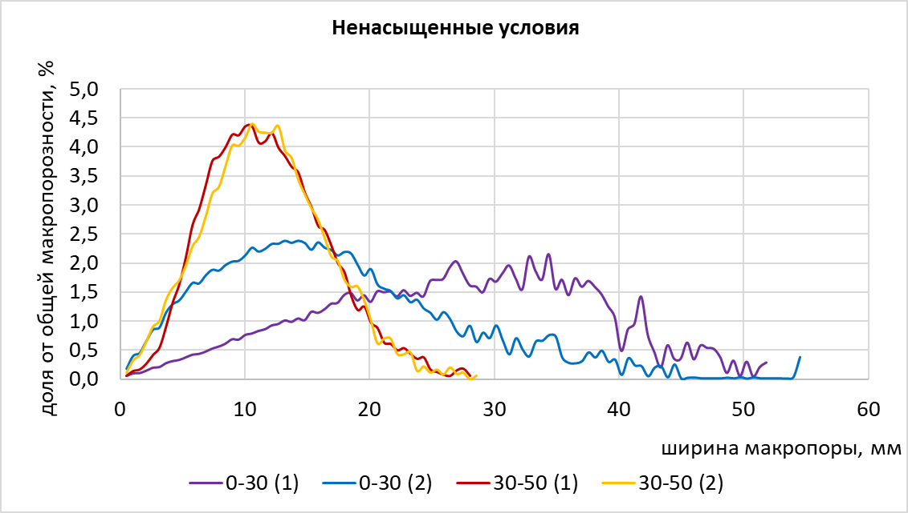
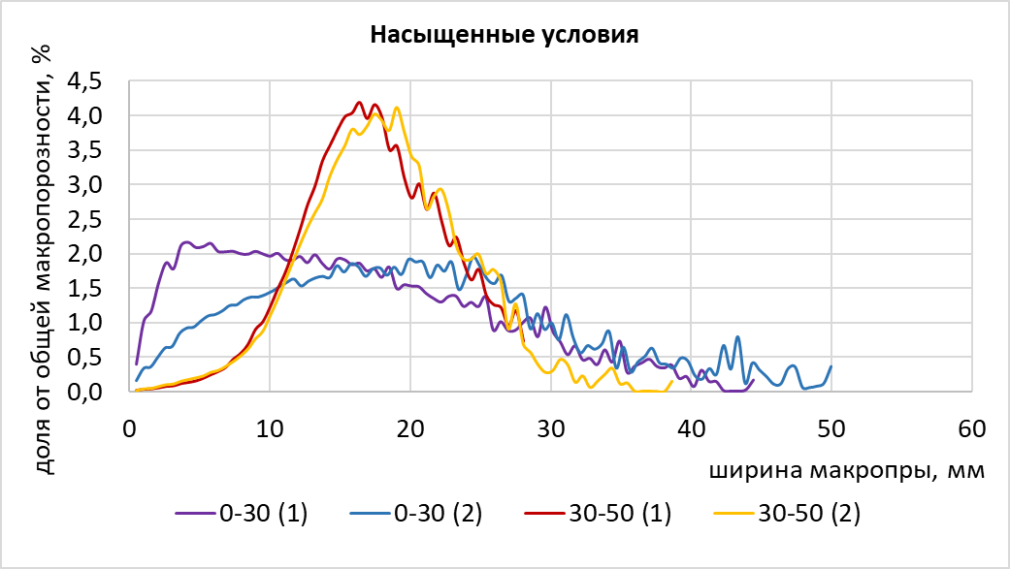
Распределение пор по размерам

Slide 9
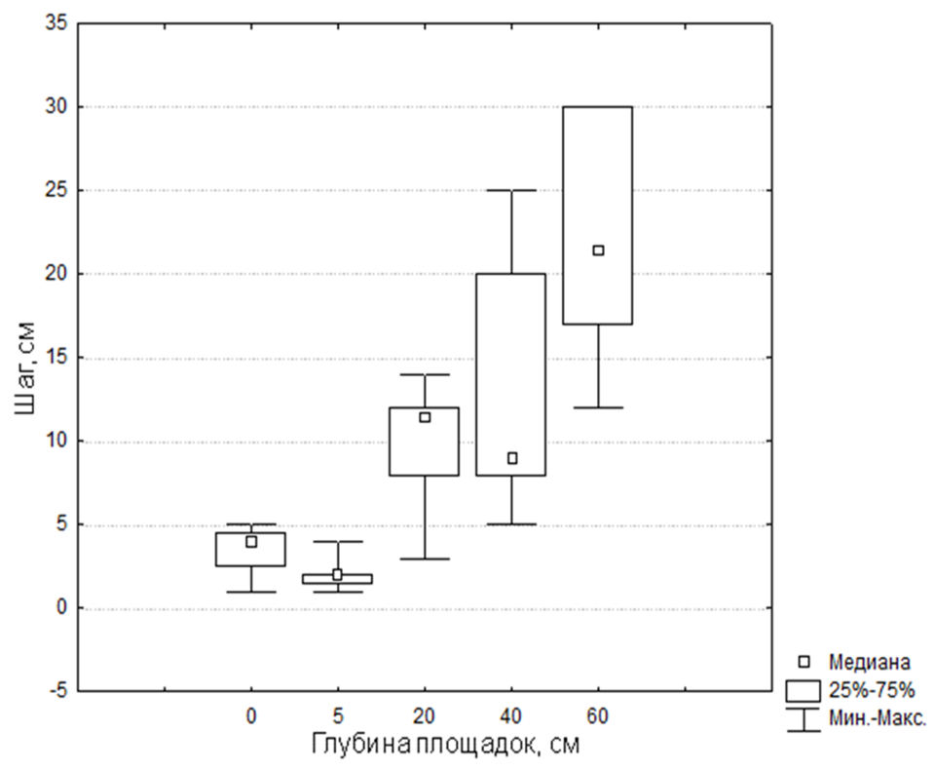
Связь томографический анализ - шаг смешения
Лабораторный фильтрационный эксперимент
Полевой фильтрационный эксперимент
Вещество «метка»- бриллиантовый синий
шаг смешения
Глубина, см | V см/сут | λ , см
Малые монолиты
0-10 | 132 | 5
10-20 | 57 | 3,5
20-30 | 97 | 7,5
30-40 | 62 | 13
40-50 | 55 | 5,6
50-60 | 99 | 5,6
Большие монолиты для томографии
0-30 | 176 | 26
30-50 | 111 | 48

Slide 10
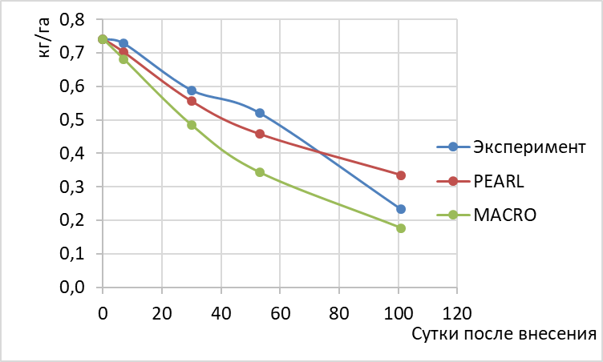
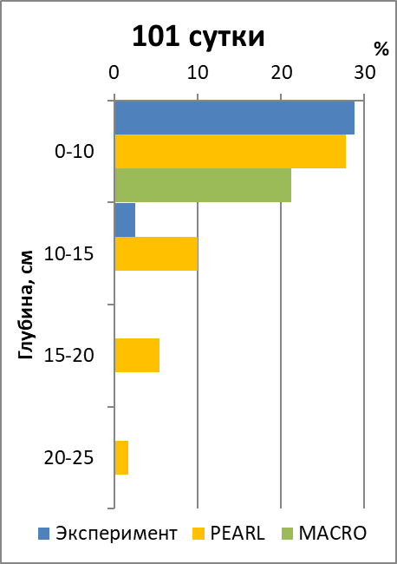
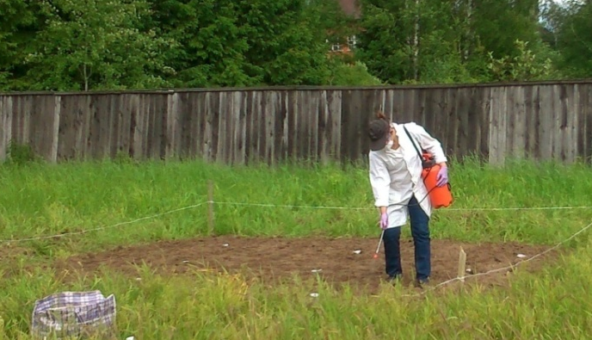
Моделирование миграции пестицида
Пестицид циантрантранилипрол
доза 0,7417 кг/га
К_{ос} =241 см³/г DT₅₀=49 сут.
Динамика разложения пестицида
Миграция пестицида
по профилю почвы
Горизонт | Макропорозность, %
 | Томография 2D / 3D | MACRO ПТФ
p | 7,3 / 6,5 | 5,4
EL | 3,9 / 2,5 | 2,86
ELB |  | 3,23

Slide 11
Спасибо за внимание!

